Slide 1
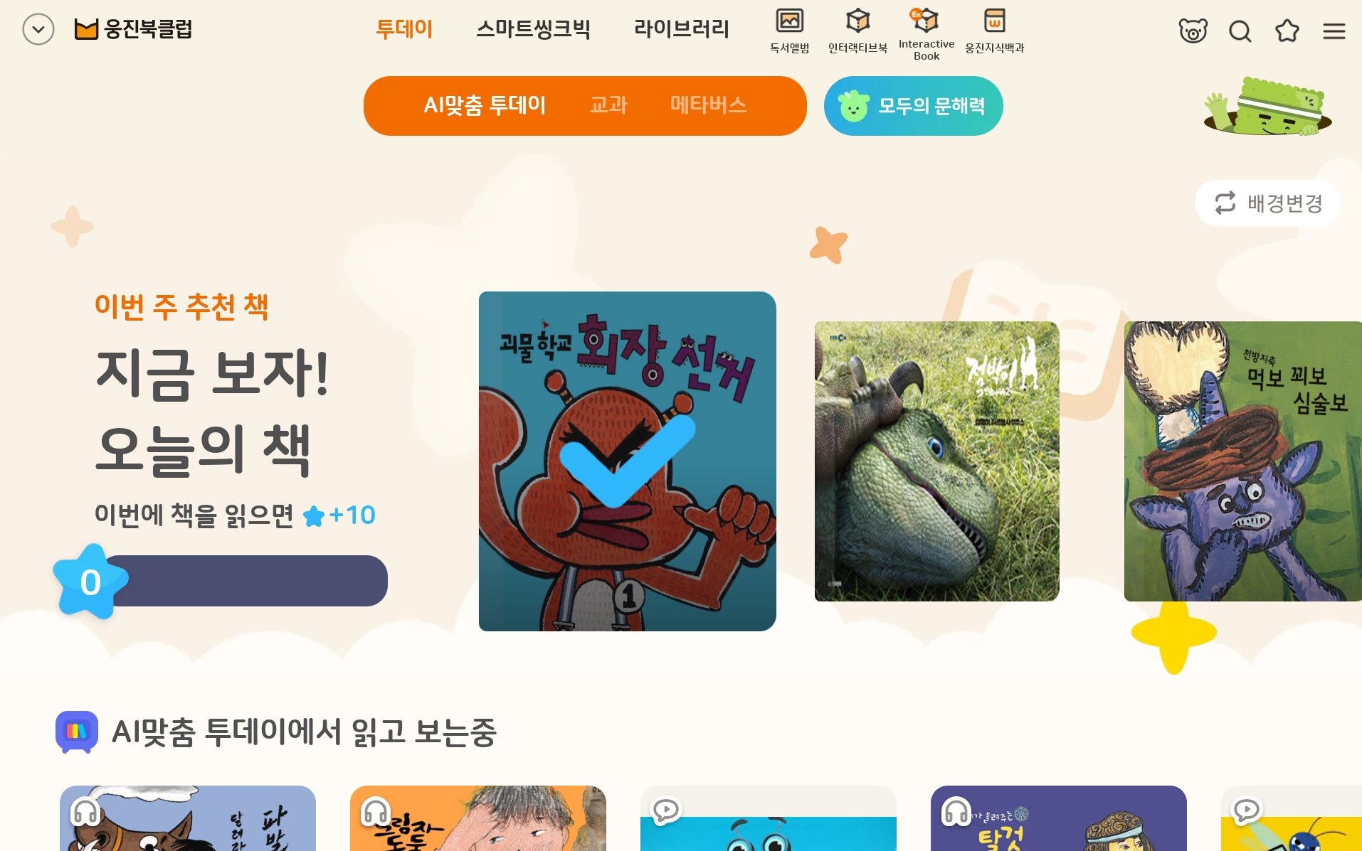
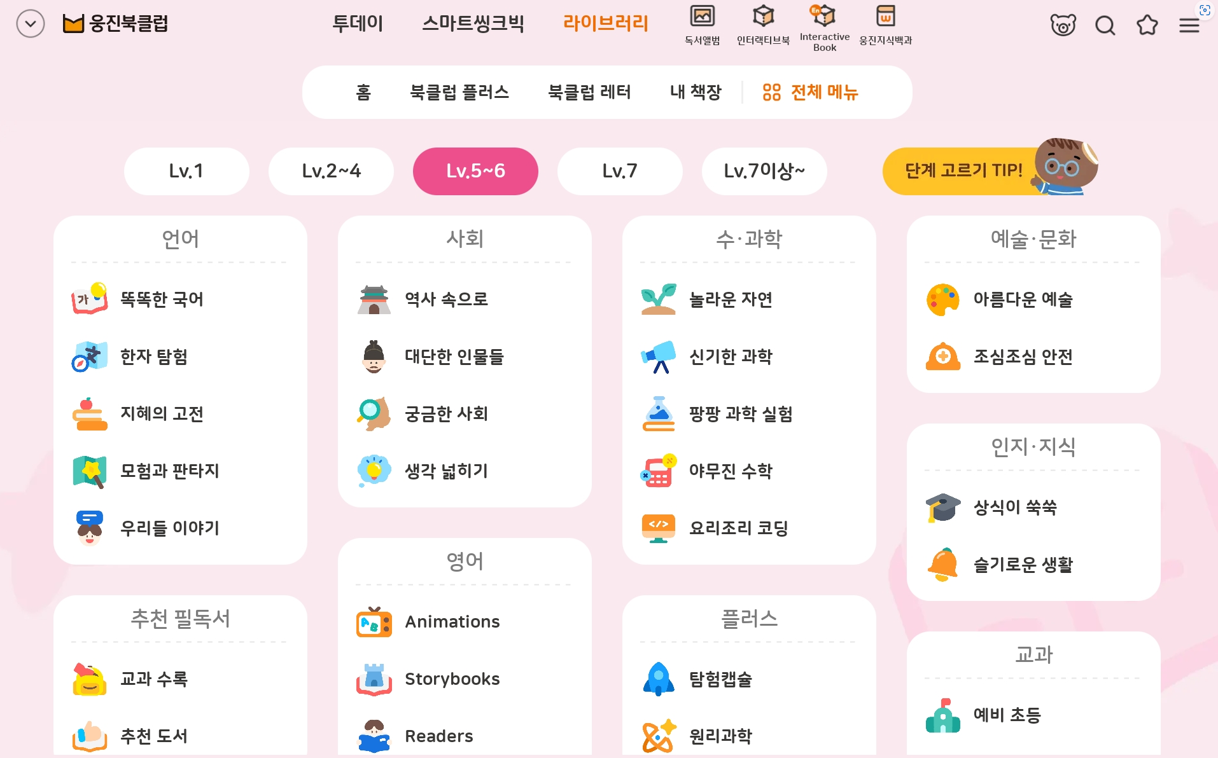










K-RS,북클럽
북클럽 멤버십 모델 회원
K-RS 유료 가입 회원
진단 > K-RS 본인 단계 > 주차별 진도 노출
K-RS
마이레포트
K-RS
라이브러리
마이레포트
오늘
수
내 레벨
K3-1
1월 21일 수요일
월 화 목 금 토 일
Pre-K1 K1-1 K1-2 K2-1 K2-2 K3-2 K4-1 K4-2 K5-1 K5-2 K6-1 K6-2
코어북
K3-1 > 수학영역 > 도서
레벨별 추천 도서
15P
10P
15P
10P
15P
10P
30P
20P
15P
17P
나의 독서 레벨
15P
10P
15P
10P
15P
10P
Lv.3
Lv.4
다람이와 비밀편지
(리텔링 활동)
숨은 그림 찾기
(행간읽기)
퀴즈 퀴즈!
(질문 렌즈)
13%
13점
100점
북클럽 멤버십 모델 회원, K-RS 프로그램 가입 회원은 K-RS 전체 서비스 이용 가능(북클럽 멤버십 플랫폼 과금 내 K-RS 프로그램 과금이 녹아있는 형태)
런처(플랫폼) : 진단 레벨에 따른 주차별 콘텐츠 (일자별로 과업이 주어지는 것처럼 보이도록 레벨별 추천도서는 랜덤하게 보여줌)
라이브러리 : 현 라이브러리를 K-RS 레벨에 따른 라이브러리로 재편
내 레벨 도서 목록 셋팅값으로 우선 노출되나 전체 레벨 도서, 코어북 포함 전 권이 보이게 권한 부여(단, 내 레벨이 아닌 도서를 열람 시 독서 포인트는 쌓이지 않음)
필터 기능을 통해 영역과 유형(도서, 영상 등) 제공
도서별 포인트, 독서 스킬 도구 제공
전집 구매 고객을 위한 셋트형 자재 노출 방식은 북클럽 플러스 등을 통해 제공(별도의 햄버거 메뉴를 통해 접근)
AI독서튜터(다람이) 기능 제공
체험판으로 저장된 정보는 실제 K-RS 프로그램 가입 시 연동되어야 함

Slide 2
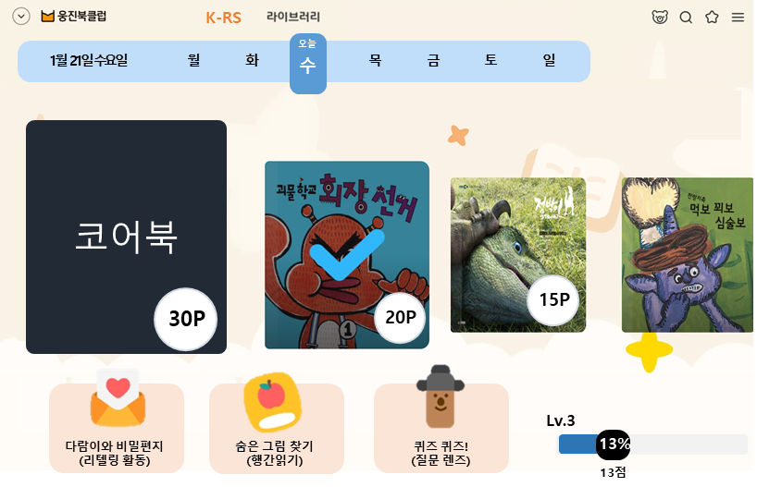
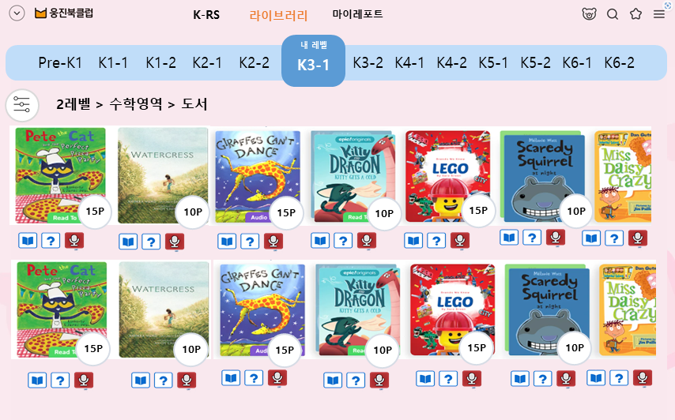
기존회원
K-RS 체험판 신청 화면 및 라이브러리만 노출
스마트올, 슈퍼팟, 스마트씽크빅 등 기존 회원 (K-RS 미가입)
K-RS
라이브러리
K-RS
Pre-K1 K1-1 K1-2 K2-1 K2-2 K3-1 K3-2 K4-1 K4-2 K5-1 K5-2 K6-1 K6-2
대한민국 독서 교육의 표준, K-RS!
K3-1 > 수학영역 > 도서
1주일 무료체험 신청하기
스마트올, 슈퍼팟, 스마트씽크빅 등 기존 회원 포함 북클럽/K-RS 프로그램 미가입 회원은 웅진북클럽 접속 시 라이브러리 및 무료체험 화면 노출
라이브러리 : K-RS 레벨에 따라 재편된 라이브러리 노출
전체 레벨 도서 이동 가능하나, 노출 및 제공되는 도서 권수에 차등을 둠(북클럽 및 K-RS 프로그램 가입 회원 대비 50% 미만, 단 타사 학습 디바이스 제품 대비 제공 도서 권수가 적지는 않게) : K-RS 프로그램 경쟁력 확보 목적
필터 기능을 통해 영역과 유형(도서, 영상 등) 제공
도서별 포인트, 독서 스킬 도구 제공하지 않음

Slide 3
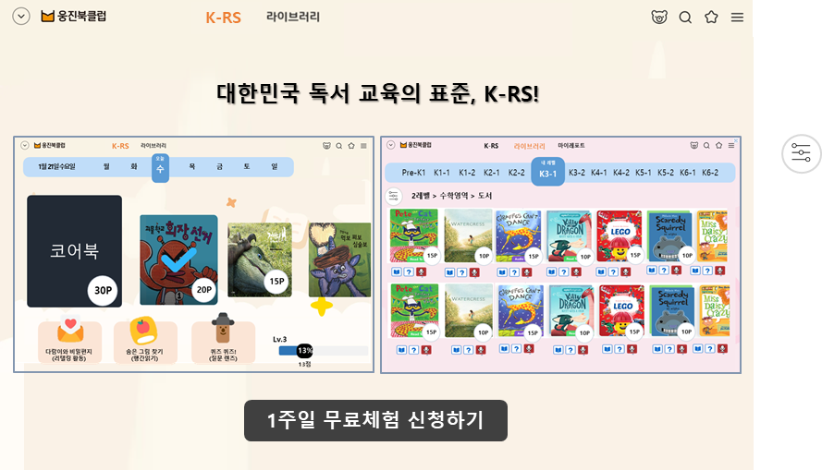
체험판
체험 신청 > 진단 > K-RS 단계별 1호 노출(1주차 활동)
K-RS
체험판
2026.01.20~27
K-RS
라이브러리
체험판
2026.01.20~27
오늘
수
내 레벨
K3-1
1월 21일 수요일
월 화 목 금 토 일
Pre-K1 K1-1 K1-2 K2-1 K2-2 K3-2 K4-1 K4-2 K5-1 K5-2 K6-1 K6-2
코어북
K3-1 > 수학영역 > 도서
레벨별 추천 도서
15P
10P
15P
10P
15P
10P
30P
20P
15P
17P
나의 독서 레벨
15P
10P
15P
10P
15P
10P
Lv.3
Lv.4
다람이와 비밀편지
(리텔링 활동)
숨은 그림 찾기
(행간읽기)
퀴즈 퀴즈!
(질문 렌즈)
13%
13점
100점
기존 회원의 경우 K-RS 체험신청을 통해 서비스 미리 체험 가능(1주일)
K-RS 런처(플랫폼) : 진단을 통해 받은 지정 레벨에 따라 단계 1호 체험 가능(자녀번호 당 1회 한정) * AI독서튜터(다람이) 기능은 제외
라이브러리 : 내 레벨 ±1레벨 도서 목록 및 독서 스킬 도구 노출
체험판으로 저장된 정보는 실제 K-RS 프로그램 가입 시 연동되어야 함

Slide 4
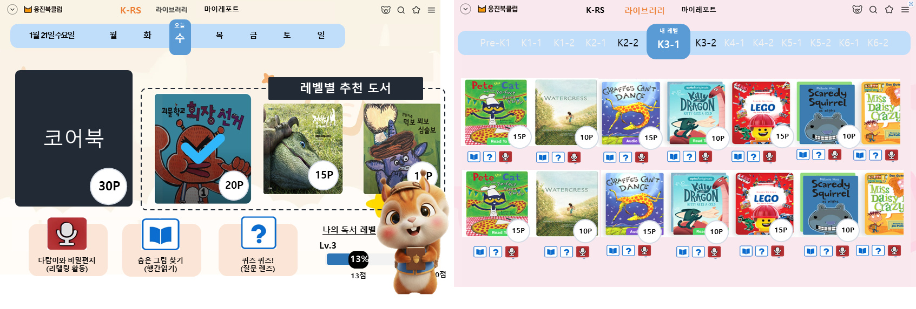
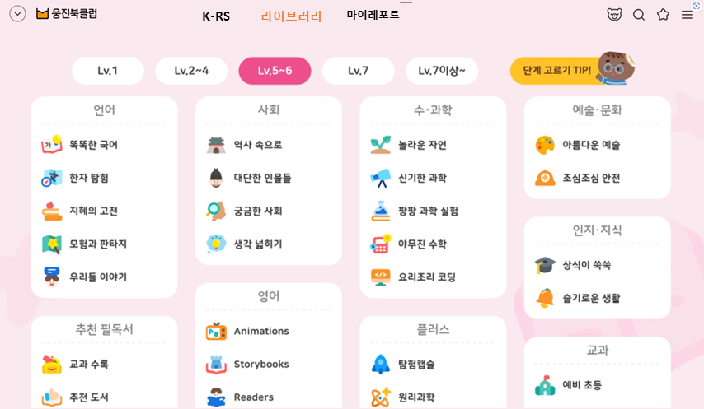
K-RS,북클럽
북클럽 멤버십 모델 회원
K-RS 유료 가입 회원
진단 > K-RS 본인 단계 > 주차별 진도 노출
K-RS 라이브러리
전체 라이브러리
↔
북클럽 멤버십 모델 회원, K-RS 프로그램 가입 회원은 K-RS 전체 서비스 이용 가능(북클럽 멤버십 플랫폼 과금 내 K-RS 프로그램 과금이 녹아있는 형태)
런처(플랫폼) : 진단 레벨에 따른 주차별 콘텐츠 (일자별로 과업이 주어지는 것처럼 보이도록 레벨별 추천도서는 랜덤하게 보여줌)
라이브러리
K-RS 라이브러리 : 내 레벨 도서 목록 셋팅값으로 우선 노출 (큐레이션 같은 개념으로 지금 레벨에서 읽어야 하는 도서가 셋팅되어 제공되는 개념)
도서별 포인트, 독서 스킬 도구 제공
내 레벨 ±1레벨 도서 목록 및 독서 스킬 도구 노출
- 전체 라이브러리 : 북클럽 내 제공되는 도서, 콘텐츠 들의 아카이브 같은 공간, K-RS 라이브러리에서 바로가기 버튼을 통해 진입 가능
AI독서튜터(다람이) 기능 제공
체험판으로 저장된 정보는 실제 K-RS 프로그램 가입 시 연동되어야 함

Slide 5
기존회원
K-RS 체험판 신청 화면 및 기존 라이브러리 노출
스마트올, 슈퍼팟, 스마트씽크빅 등 기존 회원 (K-RS 미가입)
K-RS
라이브러리
K-RS
대한민국 독서 교육의 표준, K-RS!
1주일 무료체험 신청하기
스마트올, 슈퍼팟, 스마트씽크빅 등 기존 회원 포함 북클럽/K-RS 프로그램 미가입 회원은 웅진북클럽 접속 시 라이브러리 및 무료체험 화면 노출
라이브러리 : 기존 북클럽 2.0 라이브러리 사용(단, 현재의 도서 레벨(lv.1~lv.7 이상~)도 그대로 쓸지, K-RS 기준으로 재편할지 논의 필요)
1주일 무료체험 신청 화면을 통해 K-RS 미리 체험 가능

Slide 6
체험판
체험 신청 > 진단 > K-RS 단계별 1호 노출(1주차 활동)
K-RS
체험판
2026.01.20~27
K-RS
라이브러리
체험판
2026.01.20~27
오늘
수
내 레벨
K3-1
1월 21일 수요일
월 화 목 금 토 일
Pre-K1 K1-1 K1-2 K2-1 K2-2 K3-2 K4-1 K4-2 K5-1 K5-2 K6-1 K6-2
코어북
K3-1 > 수학영역 > 도서
레벨별 추천 도서
15P
10P
15P
10P
15P
10P
30P
20P
15P
17P
나의 독서 레벨
15P
10P
15P
10P
15P
10P
Lv.3
Lv.4
다람이와 비밀편지
(리텔링 활동)
숨은 그림 찾기
(행간읽기)
퀴즈 퀴즈!
(질문 렌즈)
13%
13점
100점
기존 회원의 경우 K-RS 체험신청을 통해 서비스 미리 체험 가능(1주일)
K-RS 런처(플랫폼) : 진단을 통해 받은 지정 레벨에 따라 단계 1호 체험 가능(자녀번호 당 1회 한정) * AI독서튜터(다람이) 기능은 제외
라이브러리 : 내 레벨 ±1레벨 도서 목록 및 독서 스킬 도구 노출
체험판으로 저장된 정보는 실제 K-RS 프로그램 가입 시 연동되어야 함

